Slide 1
ЗВУКО-БУКВЕННЫЙ АНАЛИЗ
Презентация
учителя-логопеда
О.А. Кезиной

Slide 2

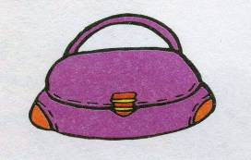


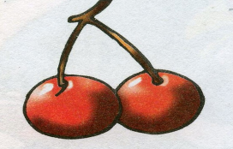
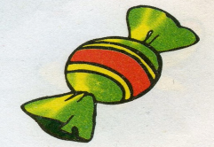


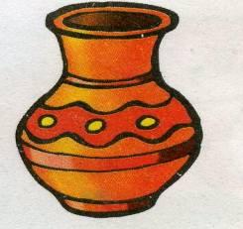

Slide 3
Артикуляционная гимнастика
Качели
Часики
Лошадка
Ковшик

Slide 4


Slide 5
Скажи быстро и правильно!
В грозу в грязи
от груза арбузов
развалился кузов.

Slide 6
Выдели гласный звук

Slide 7


Slide 8
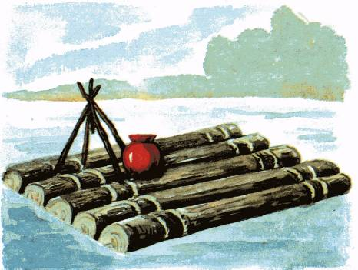

Slide 9
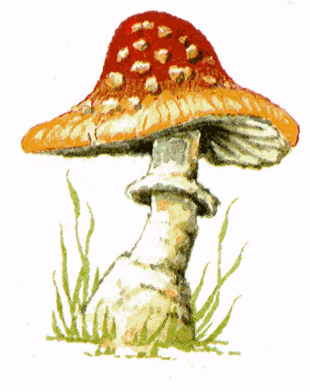

Slide 10
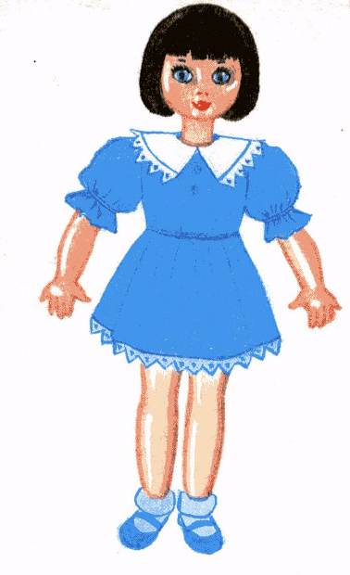

Slide 11


Slide 12
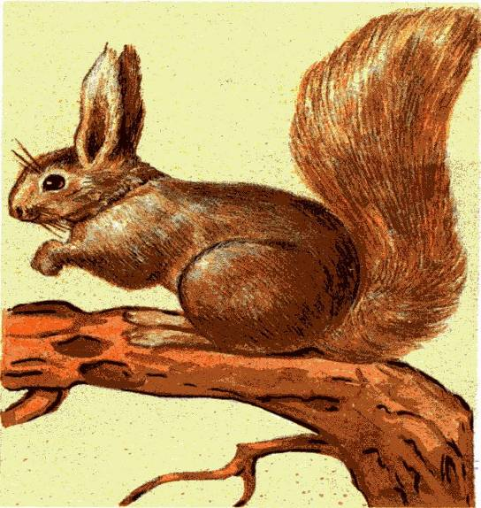

Slide 13
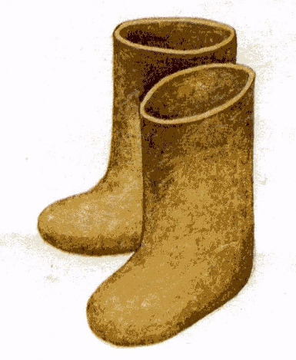

Slide 14
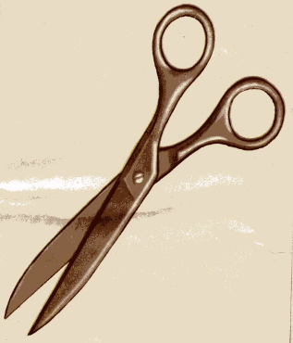

Slide 15
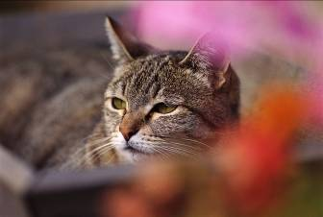
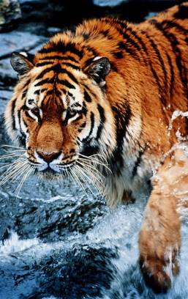
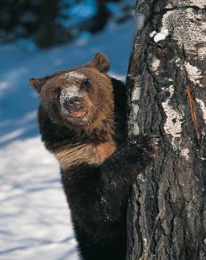
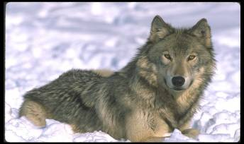
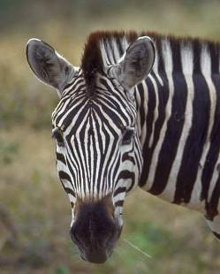
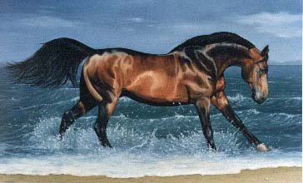

Slide 16
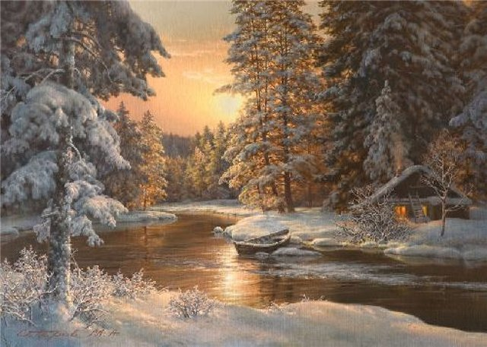


Slide 17
Вставь пропущенные буквы
Т…ава к…уги
Б…ови хво…т
Ц…еты фру…т
Пла…я кни…а

Slide 18
Найди ошибки
Кругый стол глуокая река
Новая кнга сладая малина
Тудная задача якое солнце

Slide 19
Благодарю за урок!

